Slide 1


BakeAdmin

Slide 2

BakeAdmin
Alfonso Romero Santiago
Maicol Esneider Ortiz Lopez
Soto Vera Duberney
Servicio Nacional de Aprendizaje –SENA, Centro de Electricidad Electrónica y Telecomunicaciones
Tecnologo en Analisis y Desarrollo de Software- TPS, Primer Trimestre
Instructor Albeiro Ramos
Bogotá, 25 de marzo de 2023

Slide 3


Introducción
El presente proyecto se desarrolla específicamente en la Empresa Coffee Park, dedicada a la producción y comercialización de productos de panadería. Surge con el propósito de mejorar la gestión de sus procesos internos mediante el uso de herramientas tecnológicas que optimicen la organización y el control de la información.
En esta presentación se expone el problema identificado en la empresa, así como los objetivos, la justificación, el alcance y la delimitación del proyecto, enfocados en el desarrollo del sistema BakeAdmin como solución para optimizar los procesos operativos.

Slide 4
BakeAdmin
Problema
Objetivos
Justificación
Alcance
Delimitación
Entregables Trimestre
Logo Sistema
Logo Empresa

Slide 5
Problema
Logo Sistema
Logo Empresa
La empresa Inversiones SECAM S.A.S, ubicada al norte de la cuidad de Bogotá enfocada en la producción y comercialización de productos de panadería y cocina. Actualmente aunque cuentan con un software combina procesos manuales con herramientas digitales básicas como Excel y WhatsApp. Esta situación genera reprocesos, errores en la información y retrasos. La falta de integración limita la trazabilidad y el control. Se evidencia la necesidad de automatizar procesos.
Los procesos a intervenir son: producción, compras a proveedores y domicilios. Estos procesos presentan fallas en el manejo de la información. Y el sistema de ellos funciona de la siguiente manera Tiene módulos de compras, ventas, almacén, genera informes de todo tipo (contables, ventas, almacén) lo único con lo que no cuenta es con nómina, es poco eficiente en temas de órdenes de pedidos, control de producción, no cuenta con modulo de domicilios y existe duplicidad de registros y dependencia de medios informales. La comunicación no es estructurada ni centralizada. Se identifican retrasos en el flujo de datos. Esto impacta la toma de decisiones y la eficiencia operativa.
El análisis se realizo mediante . La aplicación de una entrevista a panaderos, cocineros, auxiliares contables y jefes de punto. También se utilizarán encuestas para conocer la percepción del personal. La observación directa que nos permitió evidenciar el flujo real de los procesos.

Slide 6
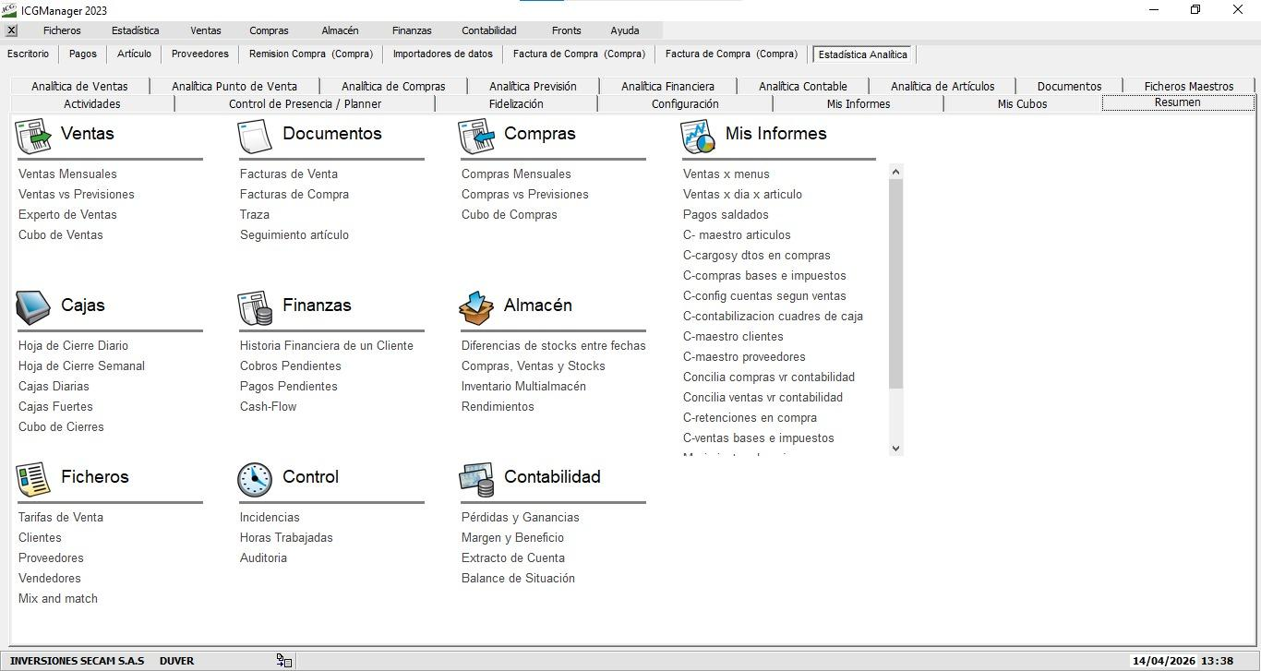

Slide 7

Problema
Logo Sistema
Logo Empresa
En el proceso de Producción se utiliza un formato físico diligenciado manualmente. Luego se toma una foto y se envía por WhatsApp. Posteriormente, se transcribe a Excel para cargar al sistema (ICG MANAGER) mediante un archivo plano . Esto genera duplicidad de trabajo y errores de digitación. También hay riesgo de pérdida de información. Se presentan retrasos en la actualización de datos.
En el proceso Contable se recibe la remisión mediante fotografía enviada por WhatsApp, estas remisiones se guardan en un sobre para hacerlas llegar a la planta. Luego debe compararse con la factura electrónica que llega al correo. Esto dificulta la trazabilidad de la información. Se presentan inconsistencias entre documentos. Existe dependencia de múltiples fuentes no integradas. El proceso se vuelve lento y propenso a errores.
En el proceso de Pedidos y Pagos, los pedidos se realizan mediante llamadas telefónicas. Se depende de la jefe de punto para validar stock. No hay información en tiempo real. Los pagos se reportan con fotos por WhatsApp. Luego se registran manualmente en cuaderno y se concilian con el banco. Esto genera reprocesos, errores y falta de control financiero.

Slide 8

Objetivo General
Diseñar un Sistema de Información Web BakeAdmin para el seguimiento, control y optimización de los procesos de producción ,compras a proveedores y domicilios de la Empresa Coffee Park.
Objetivo Específicos
Administrar el control de los usuarios de la Empresa Coffee Park.
optimizar el proceso de domicilios de la Empresa Coffee Park.
Organizar el proceso de compras a proveedores y abastecimiento de la Empresa Coffee Park.
Generar reportes gráficos e impresos de la Empresa Coffee Park.

Slide 9
Justificación
Logo Sistema
Logo Empresa
El sistema BakeAdmin permitirá a los diferentes perfiles de usuario de la Empresa Coffee Park ejecutar operaciones relacionadas con la gestión de los procesos clave del negocio. En el módulo de producion, permitirá controlar y automatizar los procesos productivos, optimizando tiempos, recursos y organización dentro de la empresa. En el módulo de domicilios, será posible gestionar pedidos, asignar entregas y realizar seguimiento al estado de los mismos. El módulo de compras se optimiza el proceso mediante el control de inventarios, la gestión de proveedores y la automatización de órdenes de compra, reduciendo errores, costos y evitando desabastecimientos.
En este contexto, la implementación del sistema BakeAdmin permitirá la administración estructurada de usuarios, tales como administradores, cajeros, encargados de inventario y domiciliarios, mediante mecanismos de autenticación y control de accesos. Esto garantizará la seguridad de la información, la asignación adecuada de responsabilidades y un uso eficiente del sistema dentro de la organización

Slide 10
Justificación
Logo Sistema
Logo Empresa
Asimismo, el sistema contará con módulos especializados que permitirán controlar la producción en tiempo real, gestionar pedidos de domicilios, optimizar la relación con proveedores y de igual forma, se incorporarán herramientas para la generación de reportes gráficos e impresos, facilitando el análisis de la información y el apoyo en la toma de decisiones.
Finalmente, el sistema BakeAdmin promoverá la digitalización y modernización de los procesos internos en empresa Coffee Park. Su implementación contribuirá a mejorar la eficiencia operativa, reducir errores, optimizar recursos y fortalecer la gestión empresarial, alineándose con las tendencias actuales de transformación digital en pequeñas y medianas empresas.

Slide 11
Alcance
Logo Sistema
Logo Empresa
El sistema BakeAdmin abarcará la gestión del módulo de producción de la empresa Coffee Park, permitirá controlar y automatizar los procesos productivos, optimizando tiempos, recursos y organización dentro de la empresa.
Asimismo, el sistema incluirá el módulo de compras, en el cual se gestionarán los procesos relacionados con la adquisición de insumos necesarios para el funcionamiento del negocio. Este módulo permitirá registrar pedidos de compra, llevar un control estructurado de proveedores y realizar el seguimiento de las órdenes generadas, asegurando una adecuada planificación y control del abastecimiento.
De igual manera, BakeAdmin contemplará el módulo de domicilios, el cual permitirá administrar los pedidos realizados por los clientes, asignar las entregas correspondientes y realizar el seguimiento del estado de cada solicitud. Esto facilitará la organización del proceso de distribución, mejorando la gestión de los pedidos y permitiendo un mayor control sobre las entregas realizadas.

Slide 12
Alcance
Logo Sistema
Logo Empresa
Por otra parte, el sistema BakeAdmin no estará orientado a la gestión de procesos externos como la contabilidad avanzada, la facturación electrónica ante entidades gubernamentales o la integración directa con plataformas bancarias. Tampoco incluirá funcionalidades relacionadas con comercio electrónico en línea ni aplicaciones móviles nativas, ya que su enfoque principal se centra en la gestión interna de los procesos operativos de la empresa.
En cuanto a las tecnologías, el sistema BakeAdmin será desarrollado bajo una arquitectura cliente-servidor, permitiendo la interacción entre el usuario y la aplicación a través de un navegador web. Se utilizará un enfoque de desarrollo basado en capas (presentación, lógica de negocio y datos), lo que facilitará la organización, mantenimiento y escalabilidad del sistema.
Finalmente, para su implementación se emplearán tecnologías modernas de desarrollo web, incluyendo un framework de Front-End para la construcción de interfaces dinámicas e interactivas, y un Back-End encargado de la lógica del sistema y la gestión de la base de datos. Asimismo, se podrán aplicar patrones de diseño como MVC (Modelo-Vista-Controlador), junto con el uso de librerías y herramientas que optimicen el desarrollo, garanticen la seguridad de la información y mejoren el rendimiento general del sistema.
”

Slide 13
Delimitación
Logo Sistema
Logo Empresa
El desarrollo del sistema BakeAdmin para la Empresa Coffee Park se llevará a cabo mediante un cronograma estructurado basado en el modelo de diagrama de Gantt, el cual permitirá planificar, organizar y controlar las actividades del proyecto en función del tiempo. Este cronograma contempla las fases principales del desarrollo de software, incluyendo análisis de requerimientos, diseño, desarrollo, pruebas e implementación, garantizando una ejecución ordenada y coherente del proyecto.
En la fase de análisis de requerimientos se identificarán las necesidades de la empresa, los procesos a automatizar y los perfiles de usuario involucrados. Como evidencia de esta etapa se generarán documentos como el levantamiento de información y la definición de requisitos funcionales y no funcionales. Esta fase estará a cargo del equipo de desarrollo, en coordinación con los responsables del negocio.
Posteriormente, en la fase de diseño se estructurará la arquitectura del sistema, la base de datos y las interfaces de usuario. En esta etapa se elaborarán diagramas como el modelo entidad-relación, diagramas de casos de uso y prototipos de interfaz. Estas evidencias permitirán tener una visión clara del funcionamiento del sistema antes de su desarrollo.

Slide 14
Delimitación
Logo Sistema
Logo Empresa
Durante la fase de desarrollo se implementarán los módulos del sistema, incluyendo producción, domicilios, y compras. Esta etapa se dividirá en actividades específicas por módulo, con el fin de facilitar el control del avance. Las evidencias estarán representadas en el código fuente, avances funcionales del sistema y pruebas parciales realizadas por el equipo.
En la fase de pruebas se verificará el correcto funcionamiento del sistema mediante pruebas funcionales, de integración y validación con los usuarios. Se identificarán y corregirán errores, garantizando la calidad del software antes de su implementación. Como evidencia se generarán reportes de pruebas y registros de incidencias.
Finalmente, en la fase de implementación se realizará la entrega del sistema BakeAdmin, incluyendo su despliegue en un entorno de uso real y la capacitación básica a los usuarios de la Empresa Coffee Park. Esta etapa incluirá como evidencias el sistema en funcionamiento, manuales de usuario y documentación técnica, asegurando que el proyecto cumpla con los objetivos planteados dentro del tiempo establecido.

Slide 15
Entregables Proyecto Formativo por Trimestre
Logo Sistema
Logo Empresa
Primer Trimestre
Tercer Trimestre
Sexto trimestre
Plan de Proyecto
Levantamiento de Información
Diagrama de Procesos
IEEE-830 o Historias de Usuario
Casos de Uso Extendido
Diagrama de Clases
Prototipo No Funcional
Patrón de Diseño
Planeación de Pruebas
Ejecución de Pruebas
Cuarto Trimestre
Séptimo trimestre
Manual de Instalación
Configuración del Servidor de Aplicaciones
Configuración del Servidor de BBDD
Segundo Trimestre
Modelo Entidad Relación
Modelo Relacional
Diccionario de Datos
Script de la BBDD
Sentencias DDL
Consultas DML
Automatización de la BBDD
Sistema de Información Web – Servidor Local
Quinto Trimestre
Manual de Usuario
Sistema de Información Web – Servidor Externo

